Slide 1


Slide 2
Povoamento do planeta
Sobre a origem do ser humano
Os primeiros hominídeos
Nomadismo e sedentarismo
O povoamento da América e os primeiros habitantes do atual Brasil
Domínio da agricultura
Início da metalurgia

Slide 3
A origem da humanidade
As tentativas de explicar a origem do Universo, do planeta Terra e da humanidade fomentaram a produção de diversas explicações teorias, entre as quais:
Explicações religiosas
Um ou mais ser divino teria criado o ser humano e todo o Universo (criacionismo).
Teoria evolucionista
Ancestralidade comum entre os seres vivos.
Os seres vivos em constante processo de transformação.
Seleção natural.

Slide 4
Principais hominídeos
Homo erectus
Australopithecus
- Dominavam o fogo.
- Viveram entre 1,8 milhão e 200 mil anos atrás.
- Fabricavam ferramentas com pedra lascada.
- Viveram de 2,3 milhões a 1,6 milhão de anos atrás.
- Eram bípedes e tinham longos braços.
- Viveram entre 4 milhões e 1 milhão de anos atrás.
Homo habilis
Homo sapiens sapiens
Viveram entre 2 milhões e 1 milhão de anos atrás.
Braços longos, cérebro grande e mãos habilidosas.
Um dos primeiros hominídeos a produzir ferramentas com pedra.
- Adaptação a diferentes ambientes.
- Surgiram há, aproximadamente, 300 mil anos e há 100 mil anos começaram a migrar para outros continentes.
GETULIO DELPHIM

Slide 5
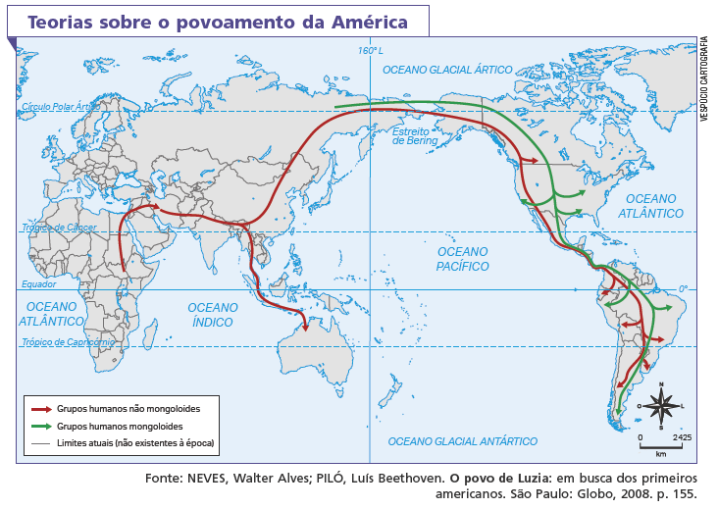
O povoamento da América

Slide 6
Os primeiros habitantes do Brasil
Povo de Lagoa Santa
Eram nômades e andavam em grupos de aproximadamente 25 pessoas.
Dormiam em cavernas ou em palhoças e sobreviviam da caça e da coleta de frutas.
Chegaram a conviver com mamíferos gigantes, como o tigre-dentes-de-sabre e a preguiça-gigante.
Os sambaquieiros
Viviam em sambaquis, elevações formadas por conchas, moluscos, restos de comida, ossos de animais etc.
Construíam suas residências e enterravam seus mortos nos sambaquis.
Praticavam a caça, a pesca e a coleta de alimentos.
Povo da Serra da Capivara
Viviam na região da Serra da Capivara, no interior do Piauí.
Uma das principais características era o hábito de fazer inscrições nos paredões rochosos da região.
Sociedades amazônicas
Povos que habitavam a região amazônica há cerca de 12 mil anos viviam da caça e da coleta de alimentos.
Surgimento de sociedades mais complexas entre 3 mil e mil anos atrás.
Foram os primeiros a cultivar a mandioca.

Slide 7
O domínio da agricultura
O cultivo da terra teve início, de forma independente, em diversos lugares do mundo.
Domínio da agricultura possibilitou um relativo controle sobre a produção alimentar.
Ao mesmo tempo, em certas regiões, os humanos aprenderam a domesticar animais, como ovelhas, cabras, porcos e cavalos.
A agricultura, combinada com a pecuária, teve grande impacto sobre o modo de vida das primeiras populações, tornando-as sedentárias.

Slide 8
Desenvolvimento das cidades
Aumento da população propiciada pela prática da agricultura e da pecuária.
A população passou a se fixar nos vales férteis dos rios.
O aumento da oferta de alimento possibilitou o surgimento de outras atividades, como o artesanato e o comércio à base de troca (escambo).

